Slide 1
¿Prefieres vivir en la ciudad o en las afueras?

Slide 2
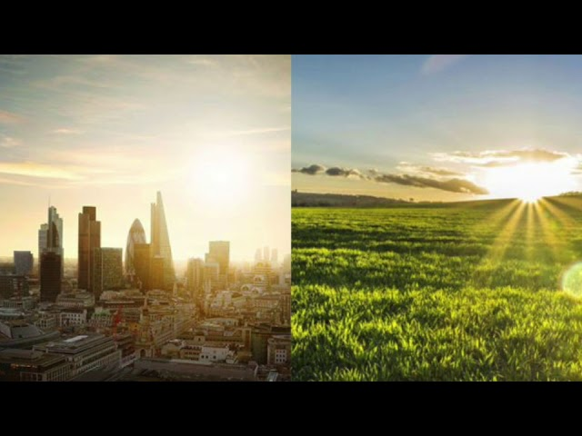
¿La ciudad? o ¿las afueras?
1. ¿Dónde creciste?
2. ¿Dónde pasabas las vaciones cuando eras niño/a?
3. ¿Dónde prefieres vivir ahora y por qué?
4. ¿Qué beneficios/ventajas tiene la ciudad? ¿y las afueras?
5. ¿Qué desventajas tiene la ciudad? ¿y las afueras?
6. ¿Qué piensas es mejor para el medioambiente, muchas personas en las ciudades o muchas personas esparcidas por las afueras?

Slide 3
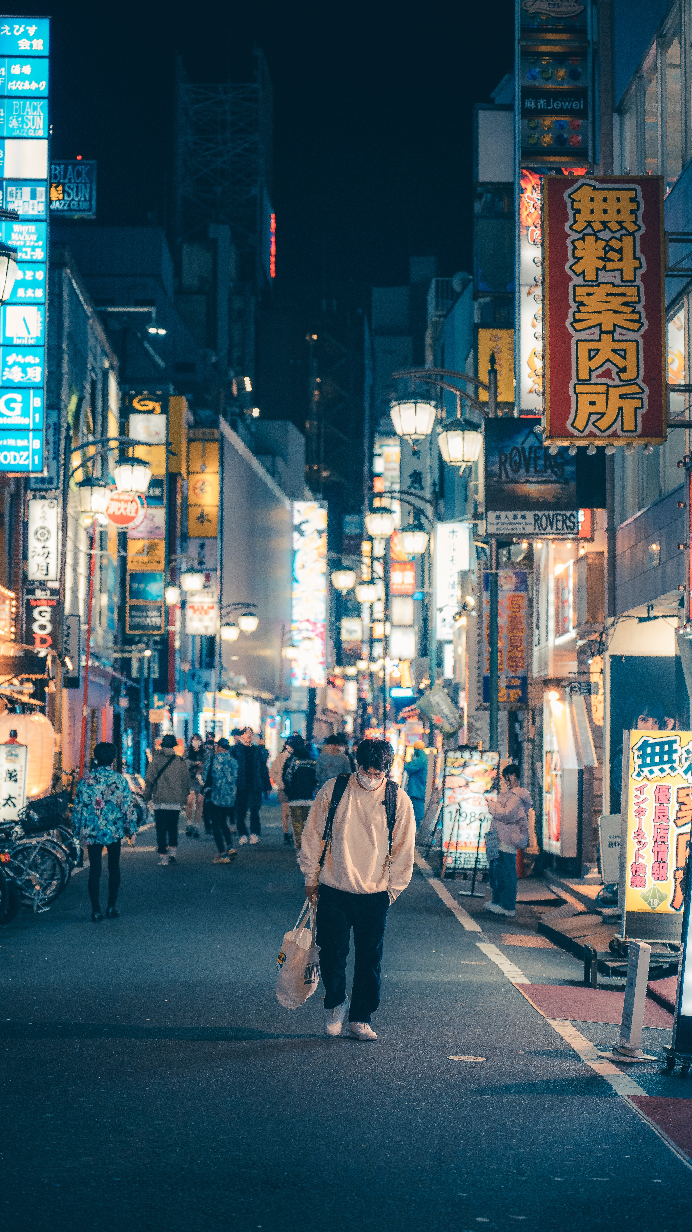
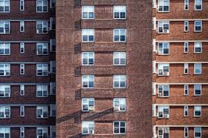
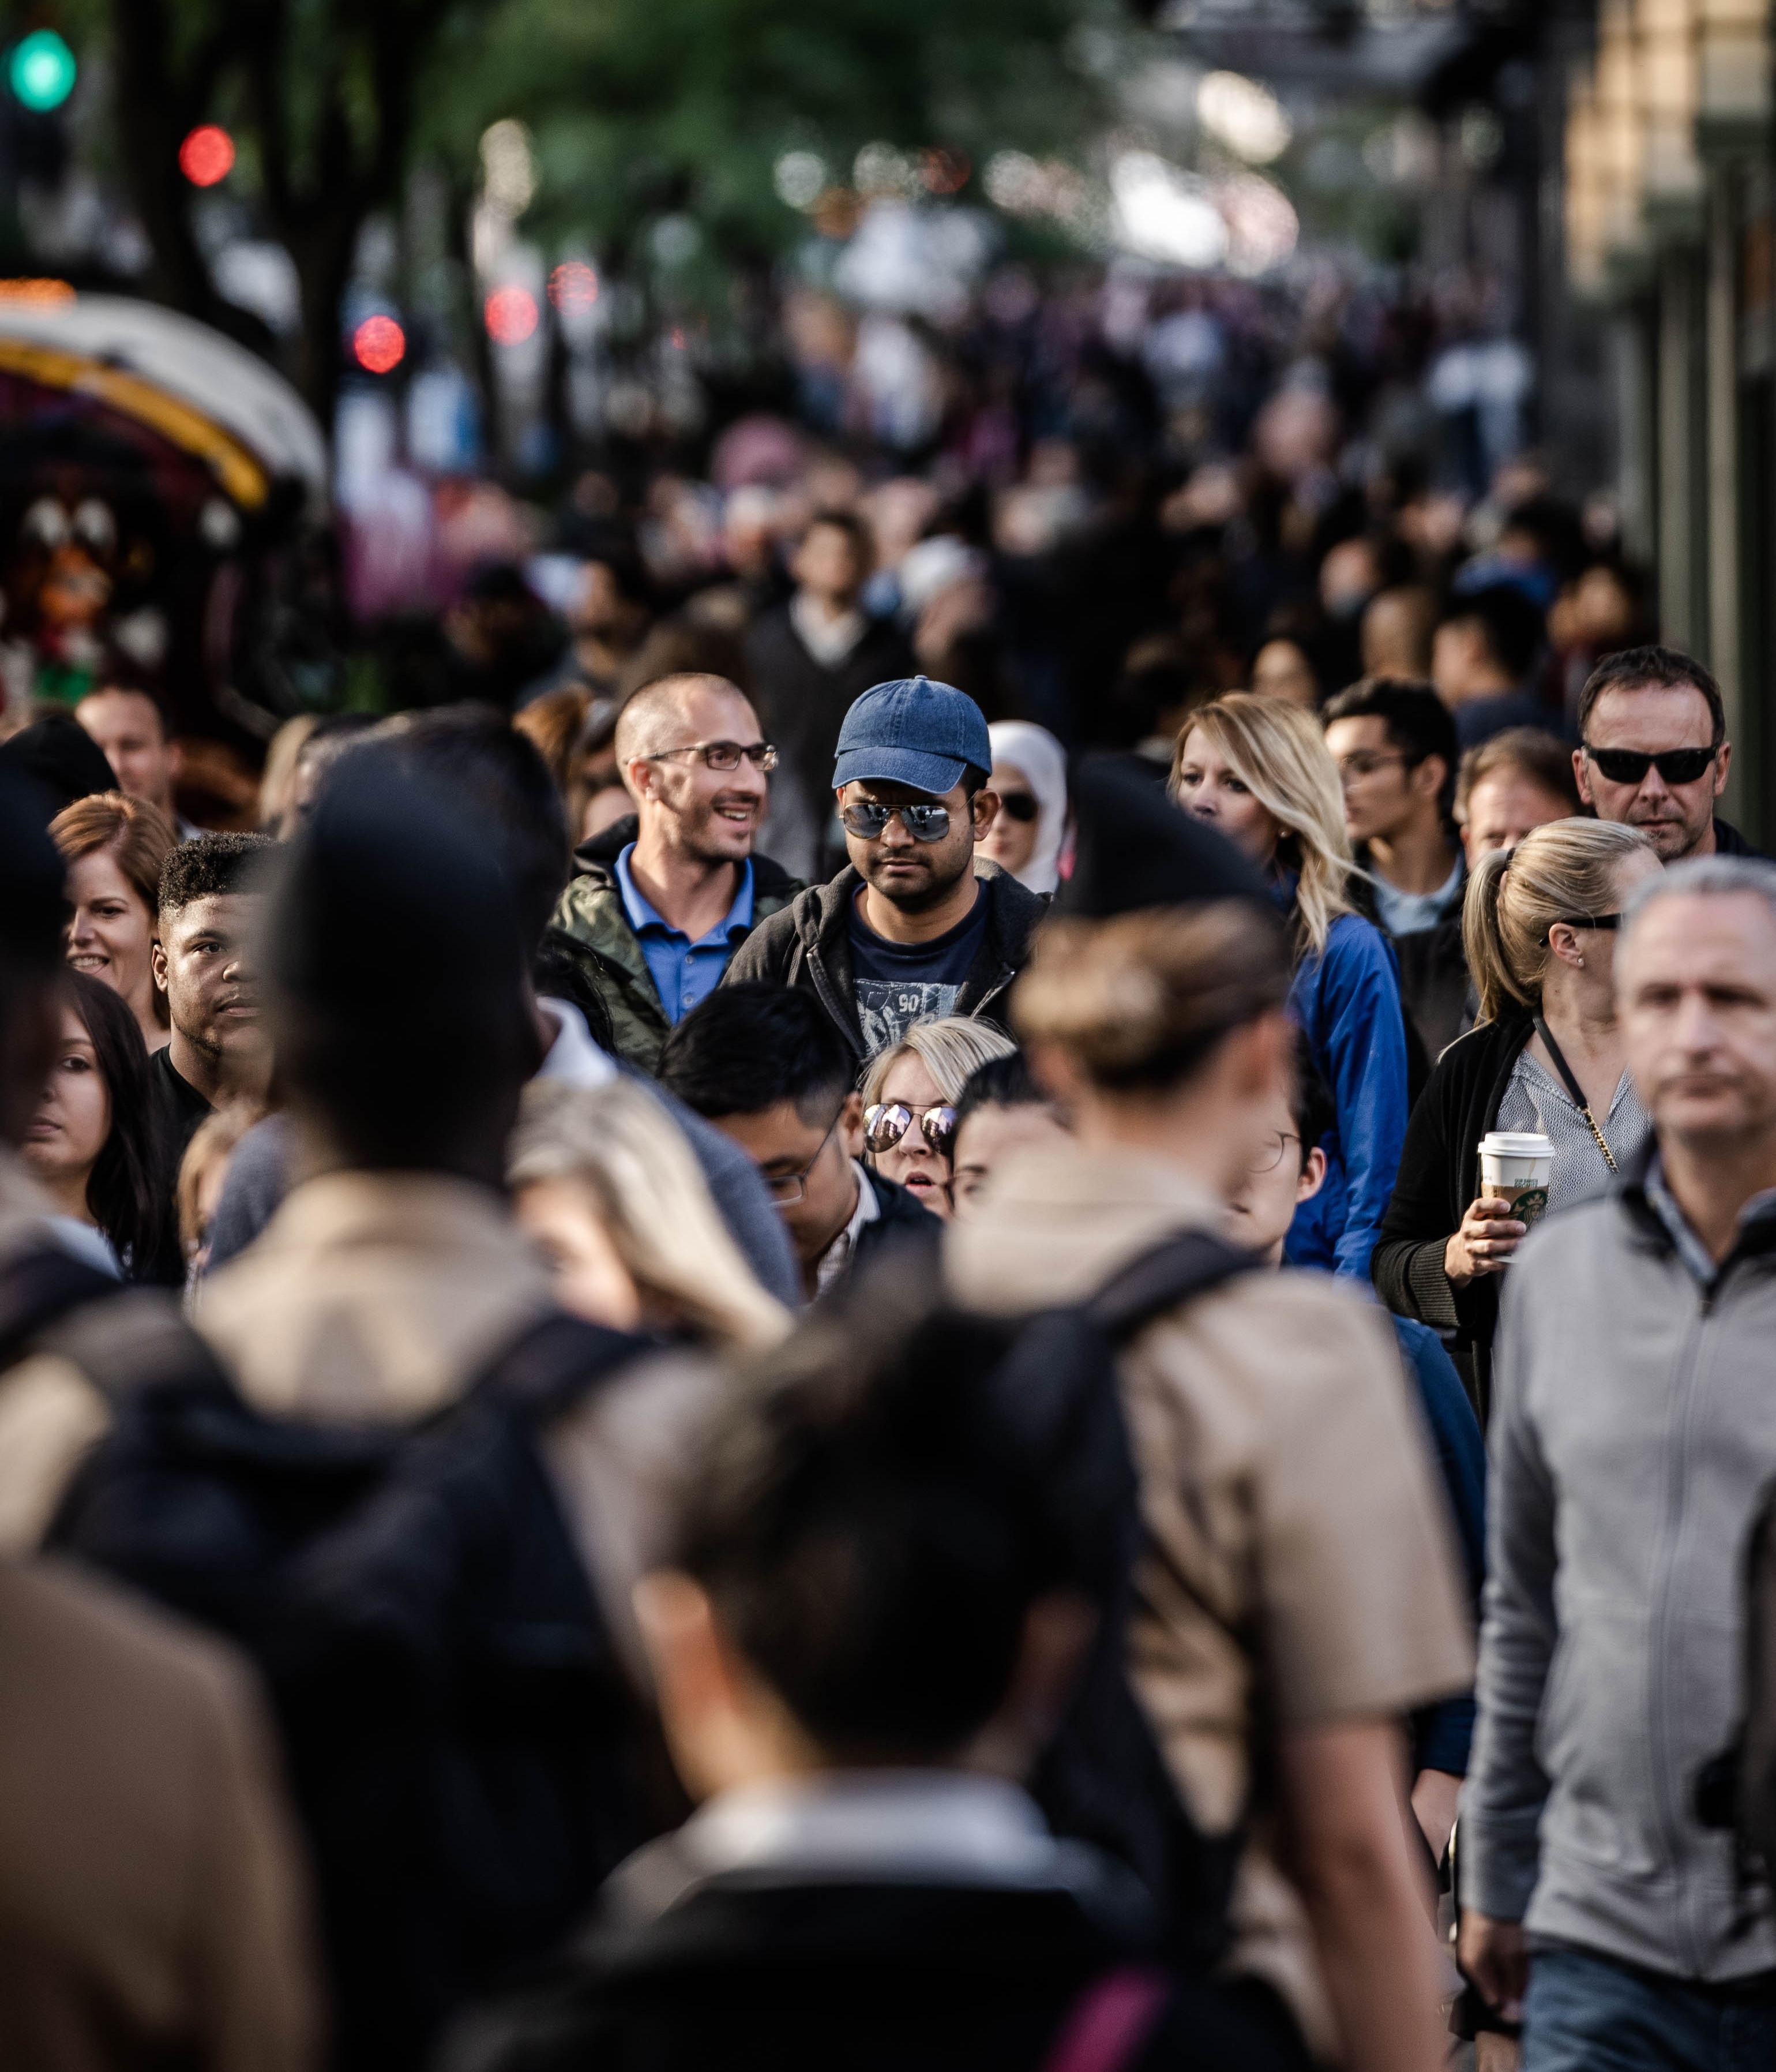
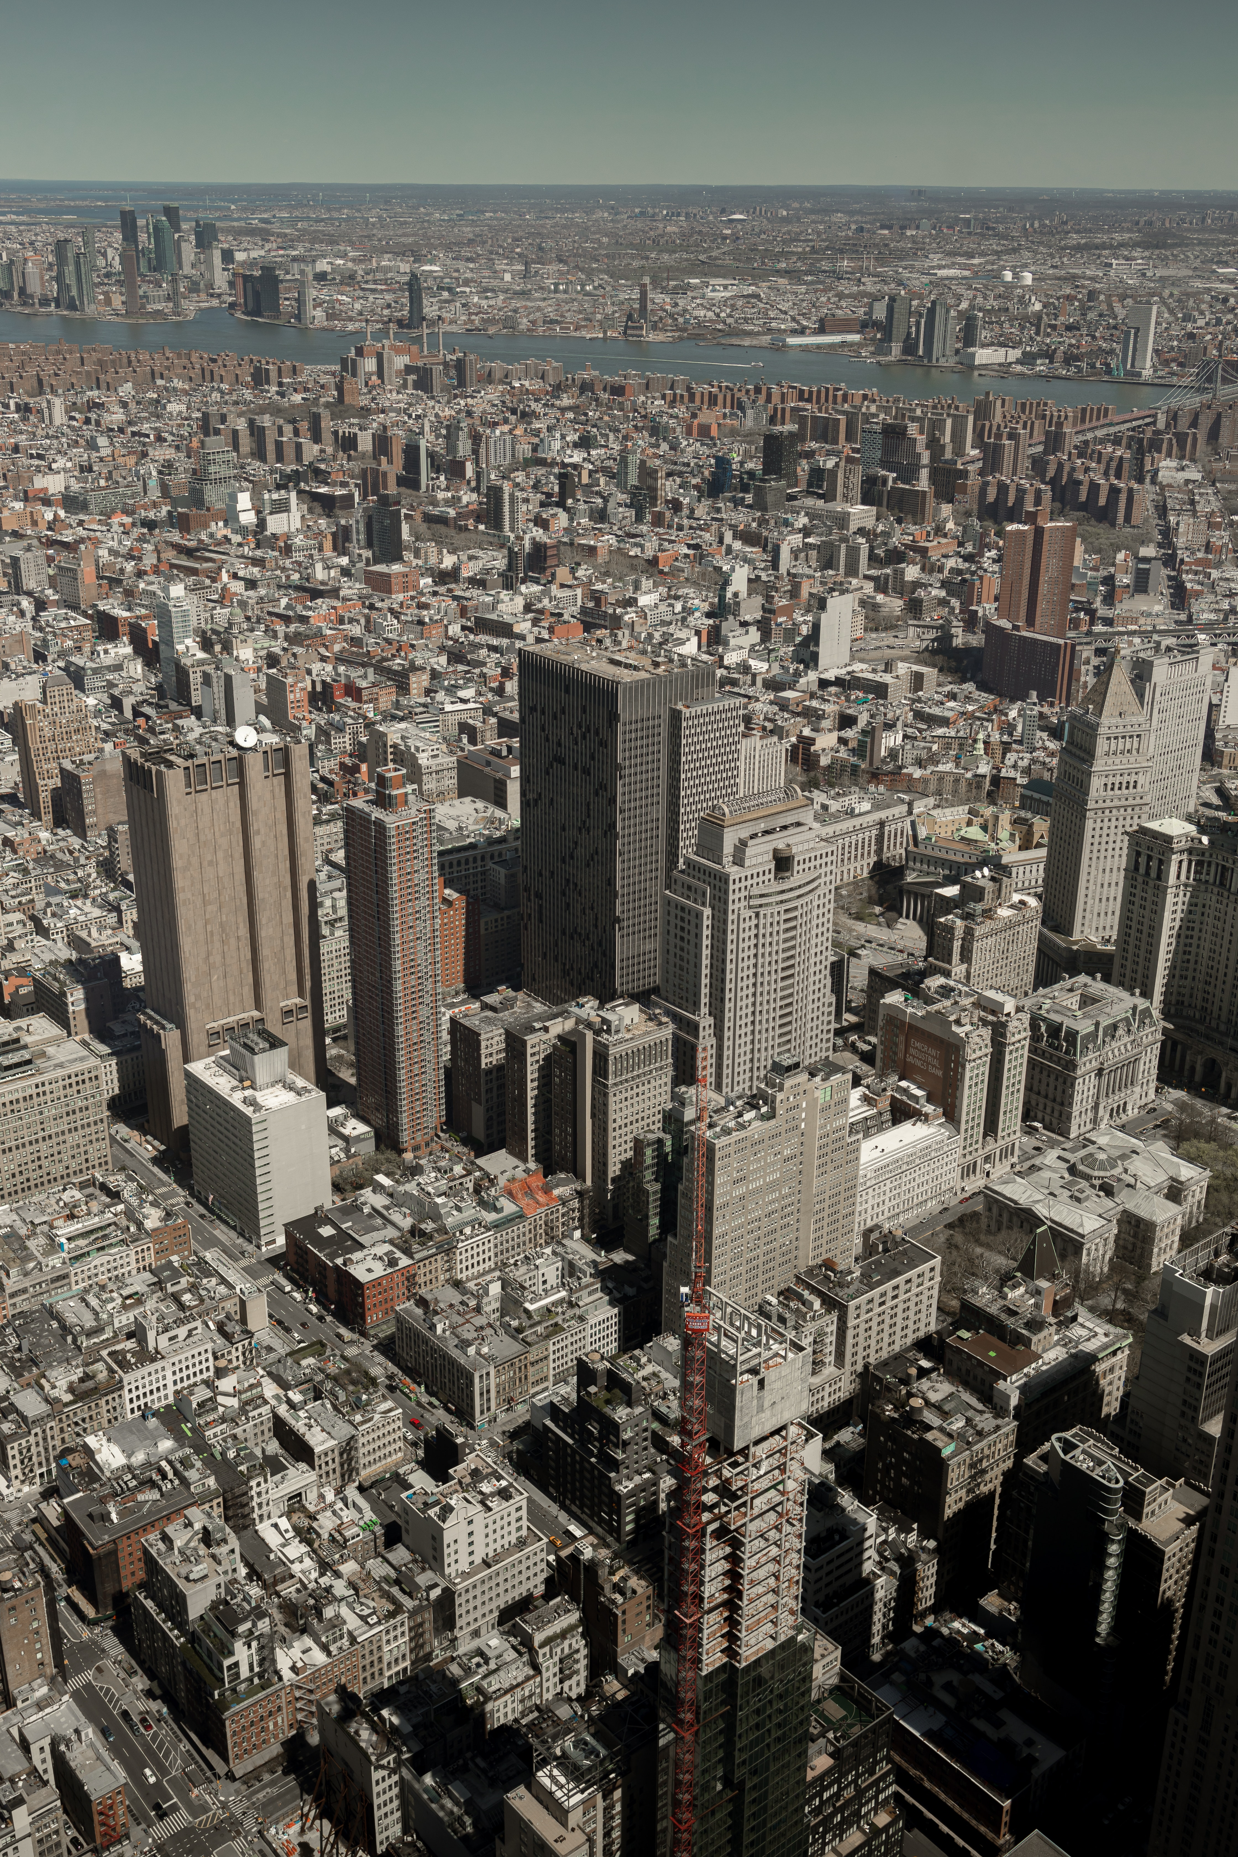

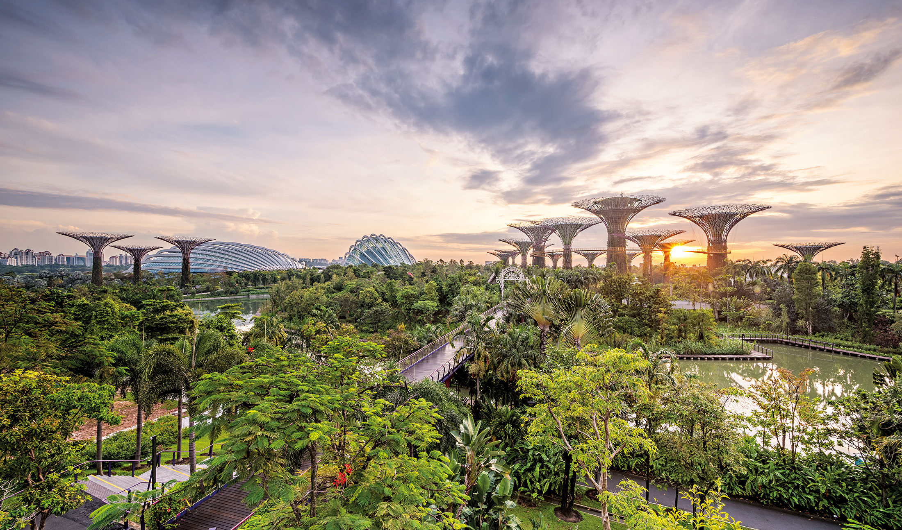
¿La ciudad?

Slide 4

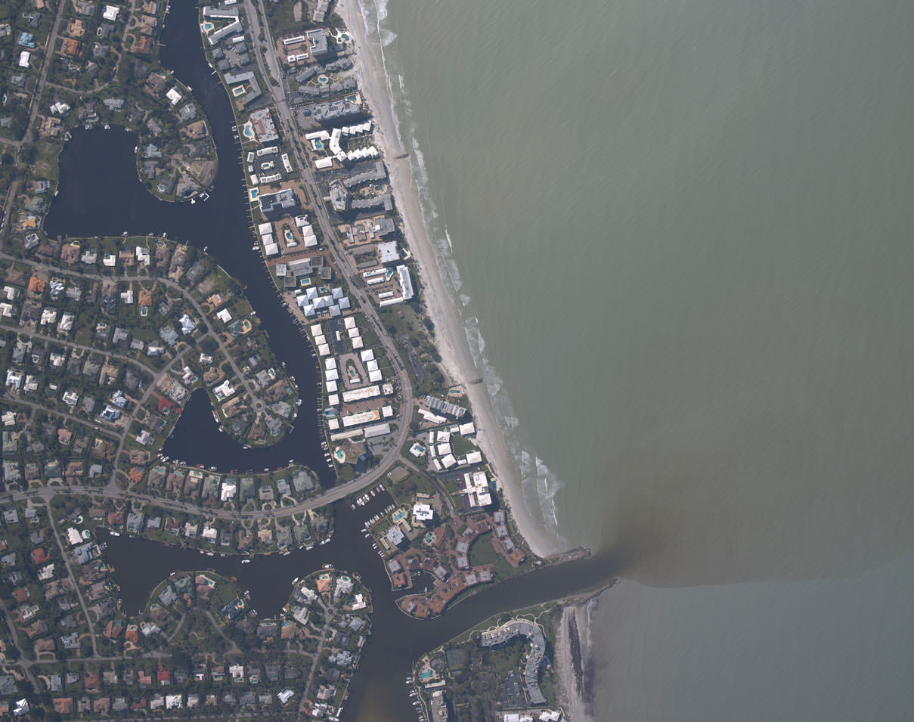
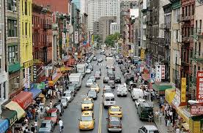
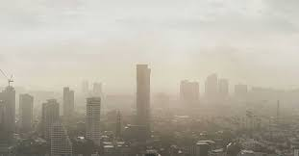
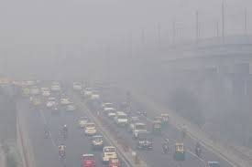
¿Algunos problemas en las ciudades?

Slide 5
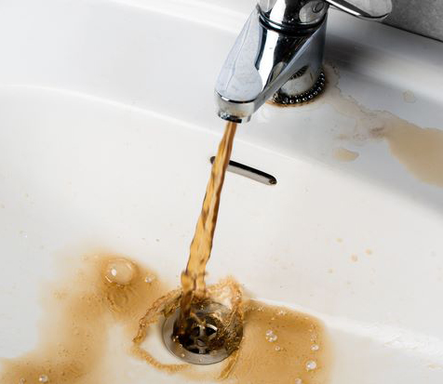
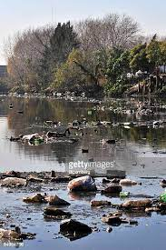
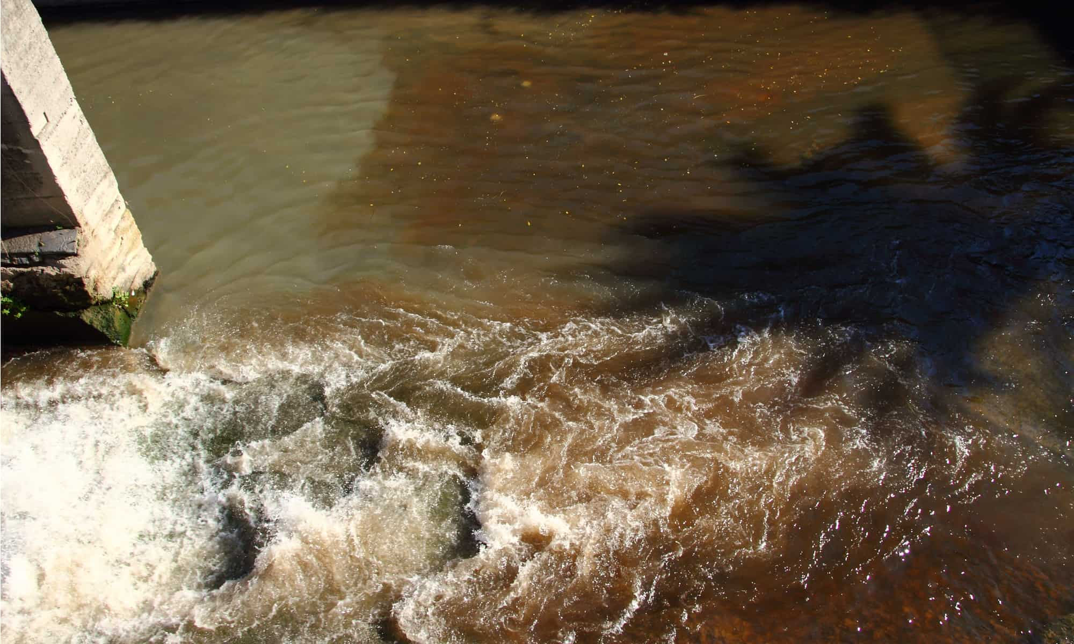
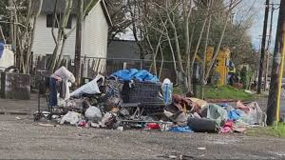
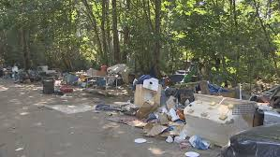
¿Otros problemas?
Aparte de estos tipos de contaminacón, ¿qué otros hay?
¿Qué tipo de contaminación te molesta más? Elige uno y explica por qué.
¿Puedes pensar en alguna solución?

Slide 6
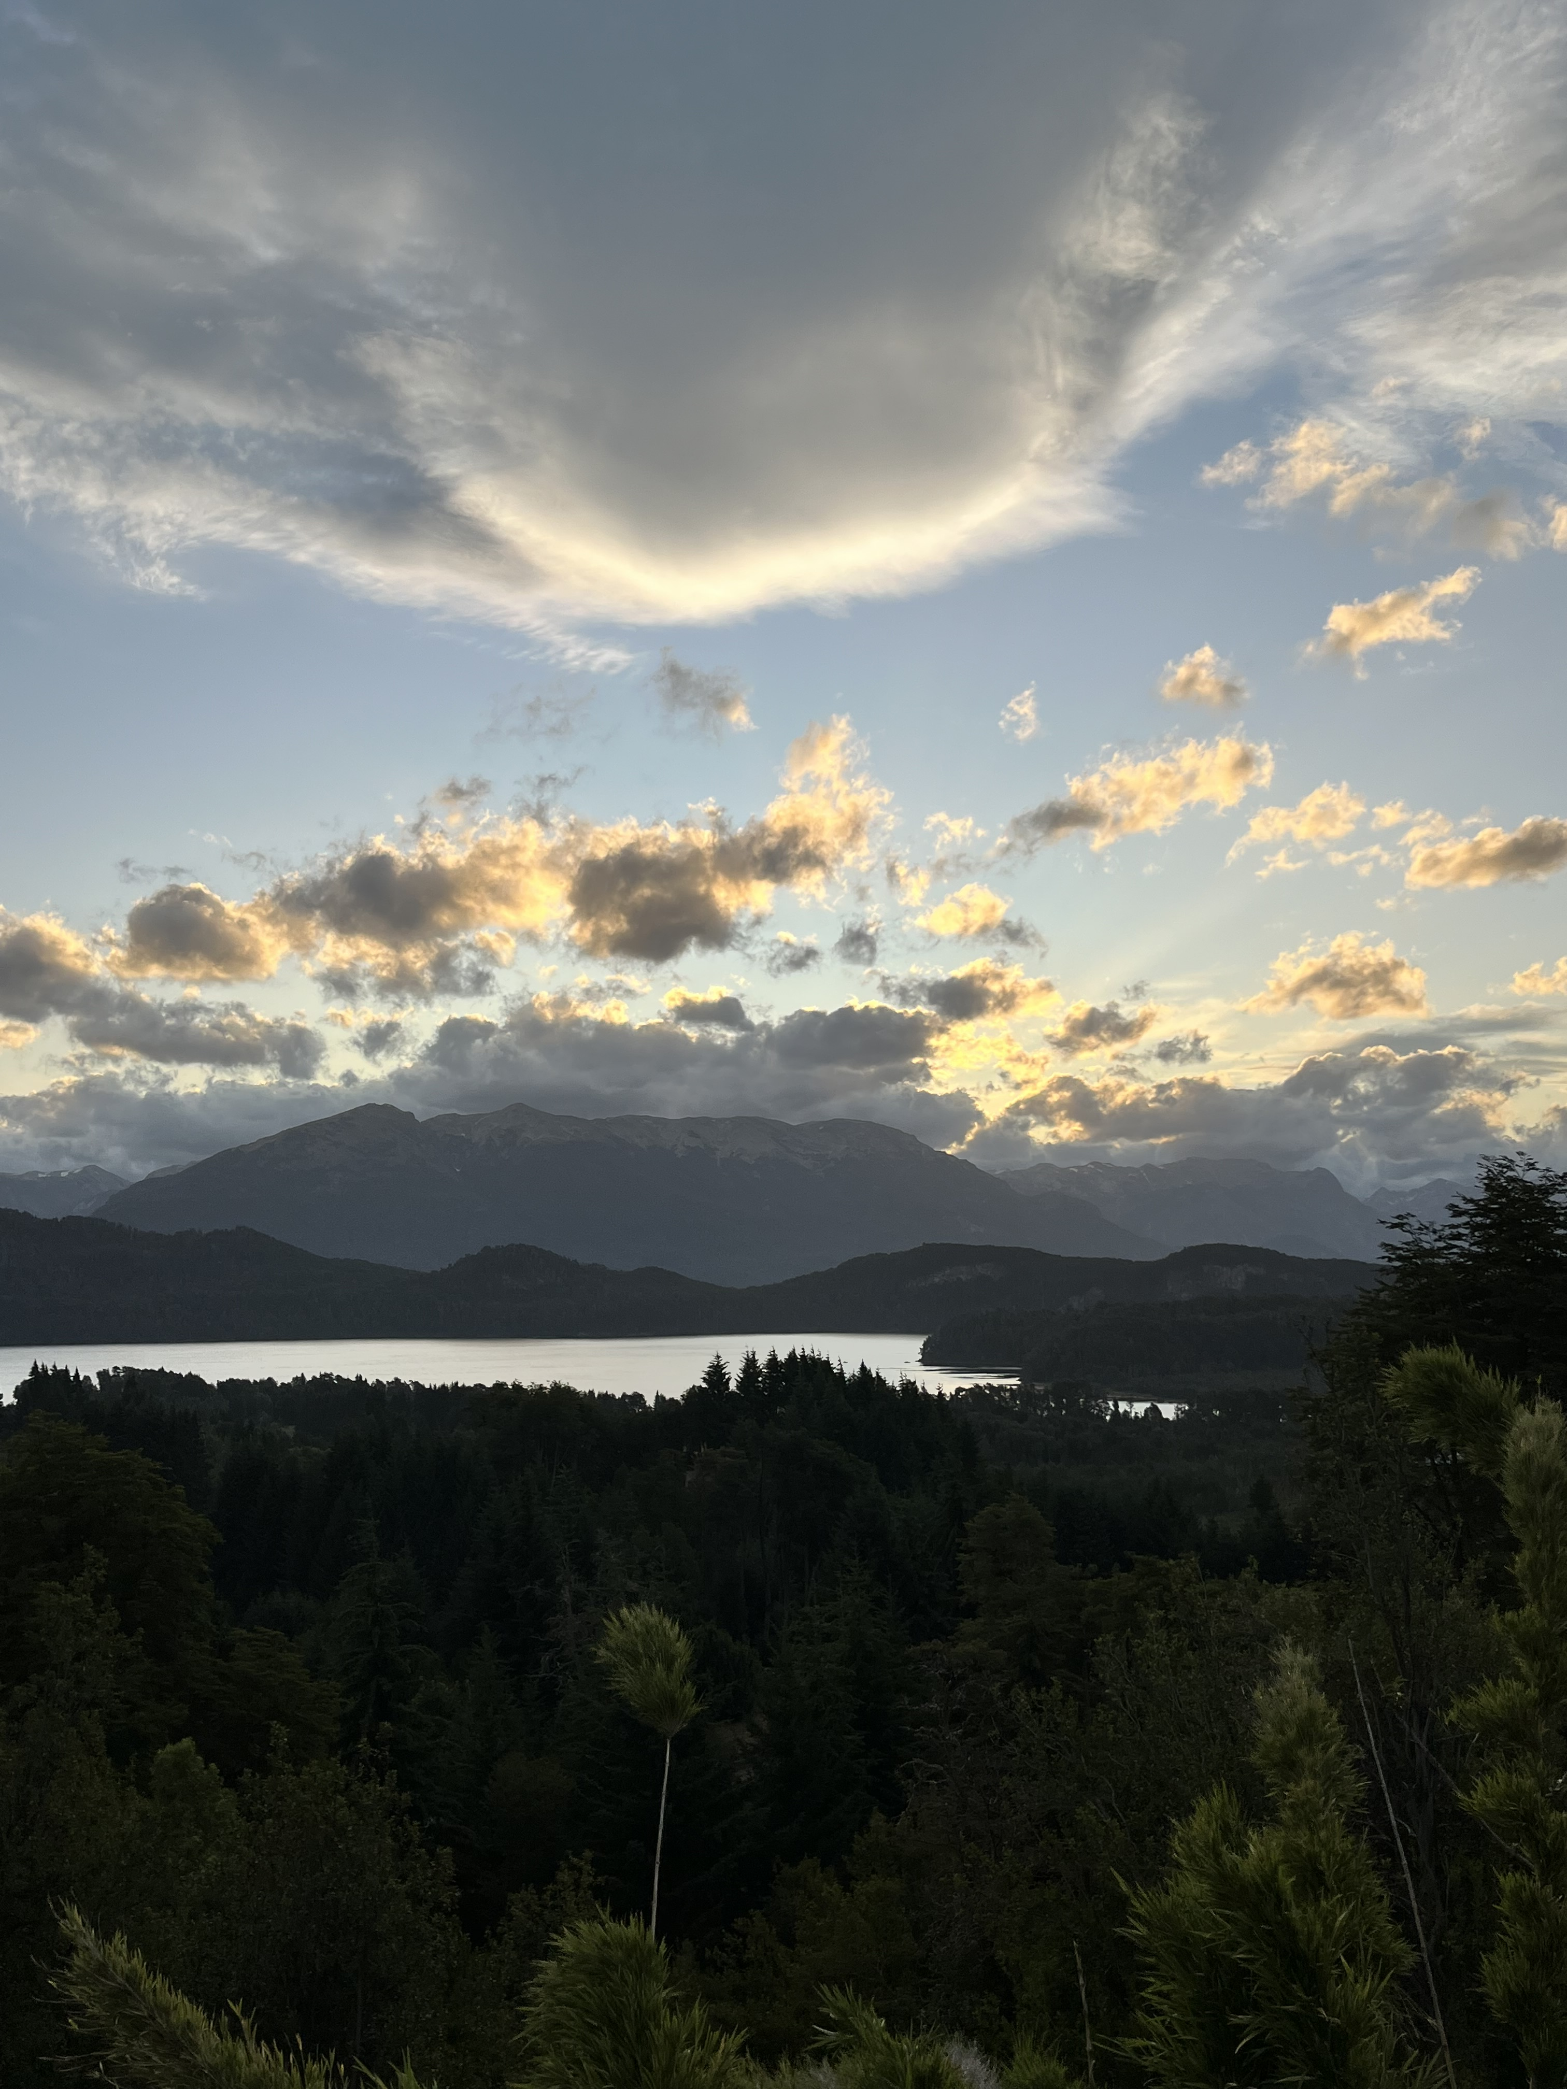
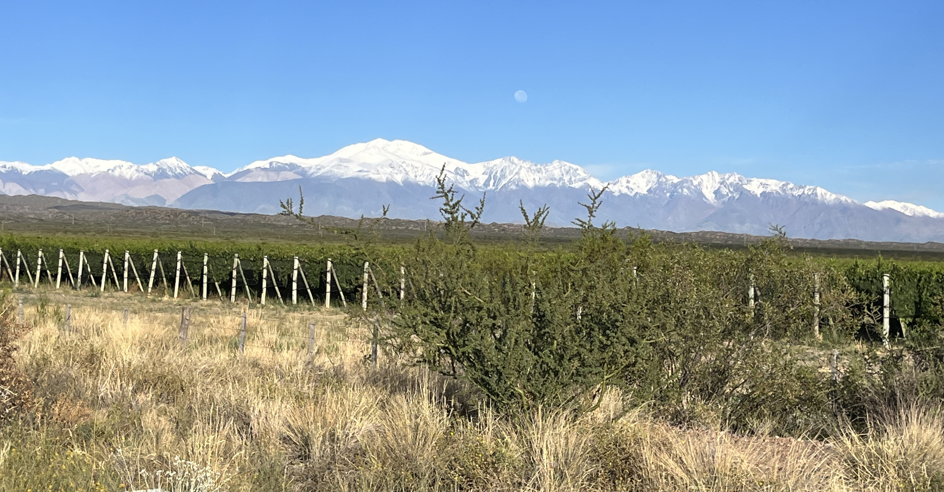
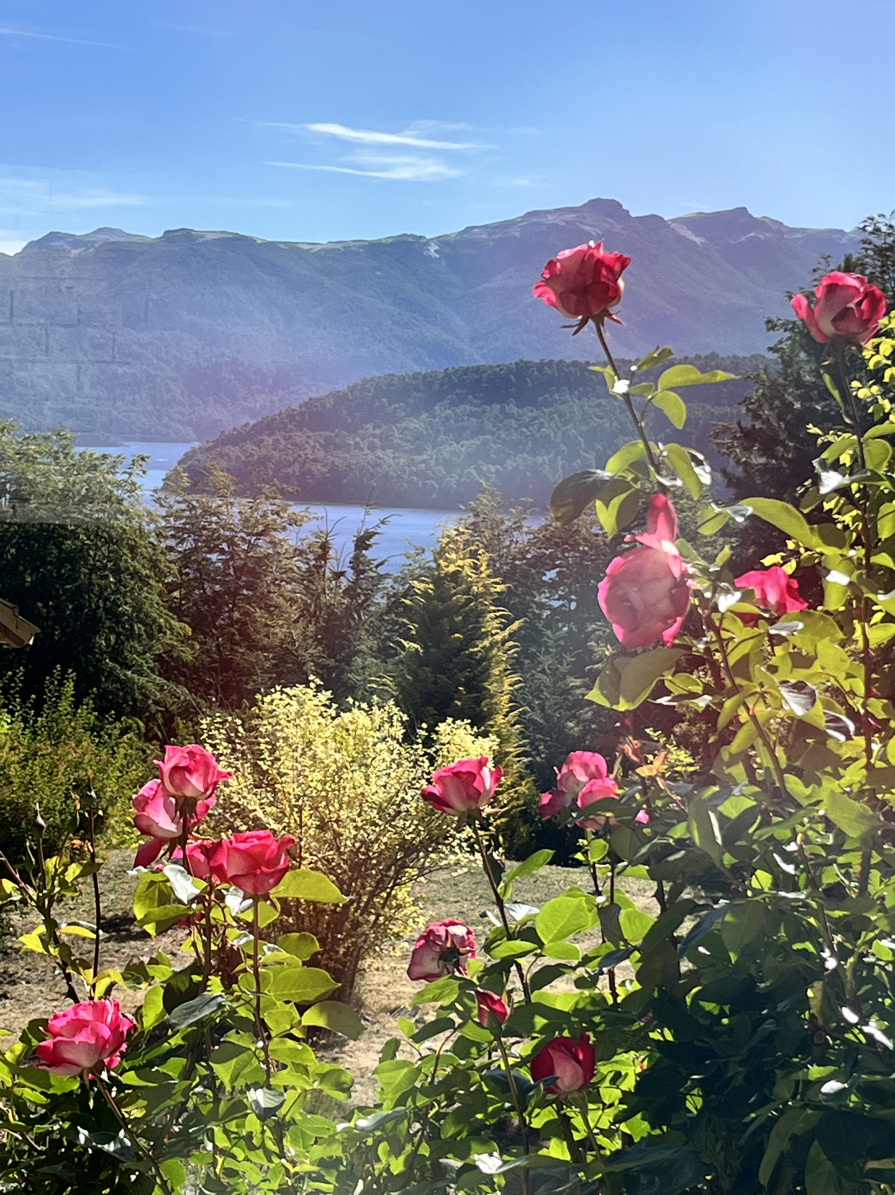
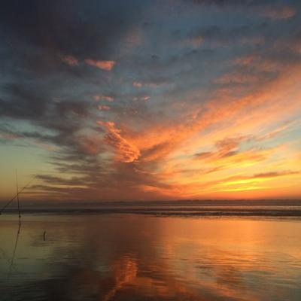
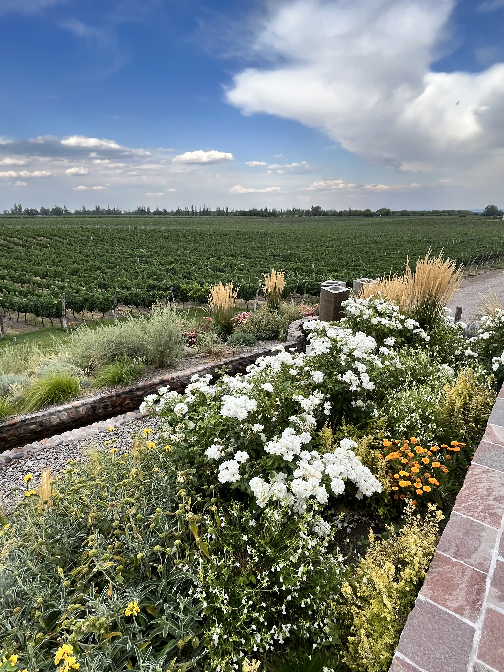
¿Las afueras?

Slide 7
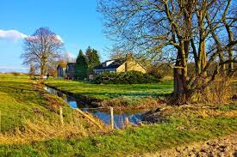
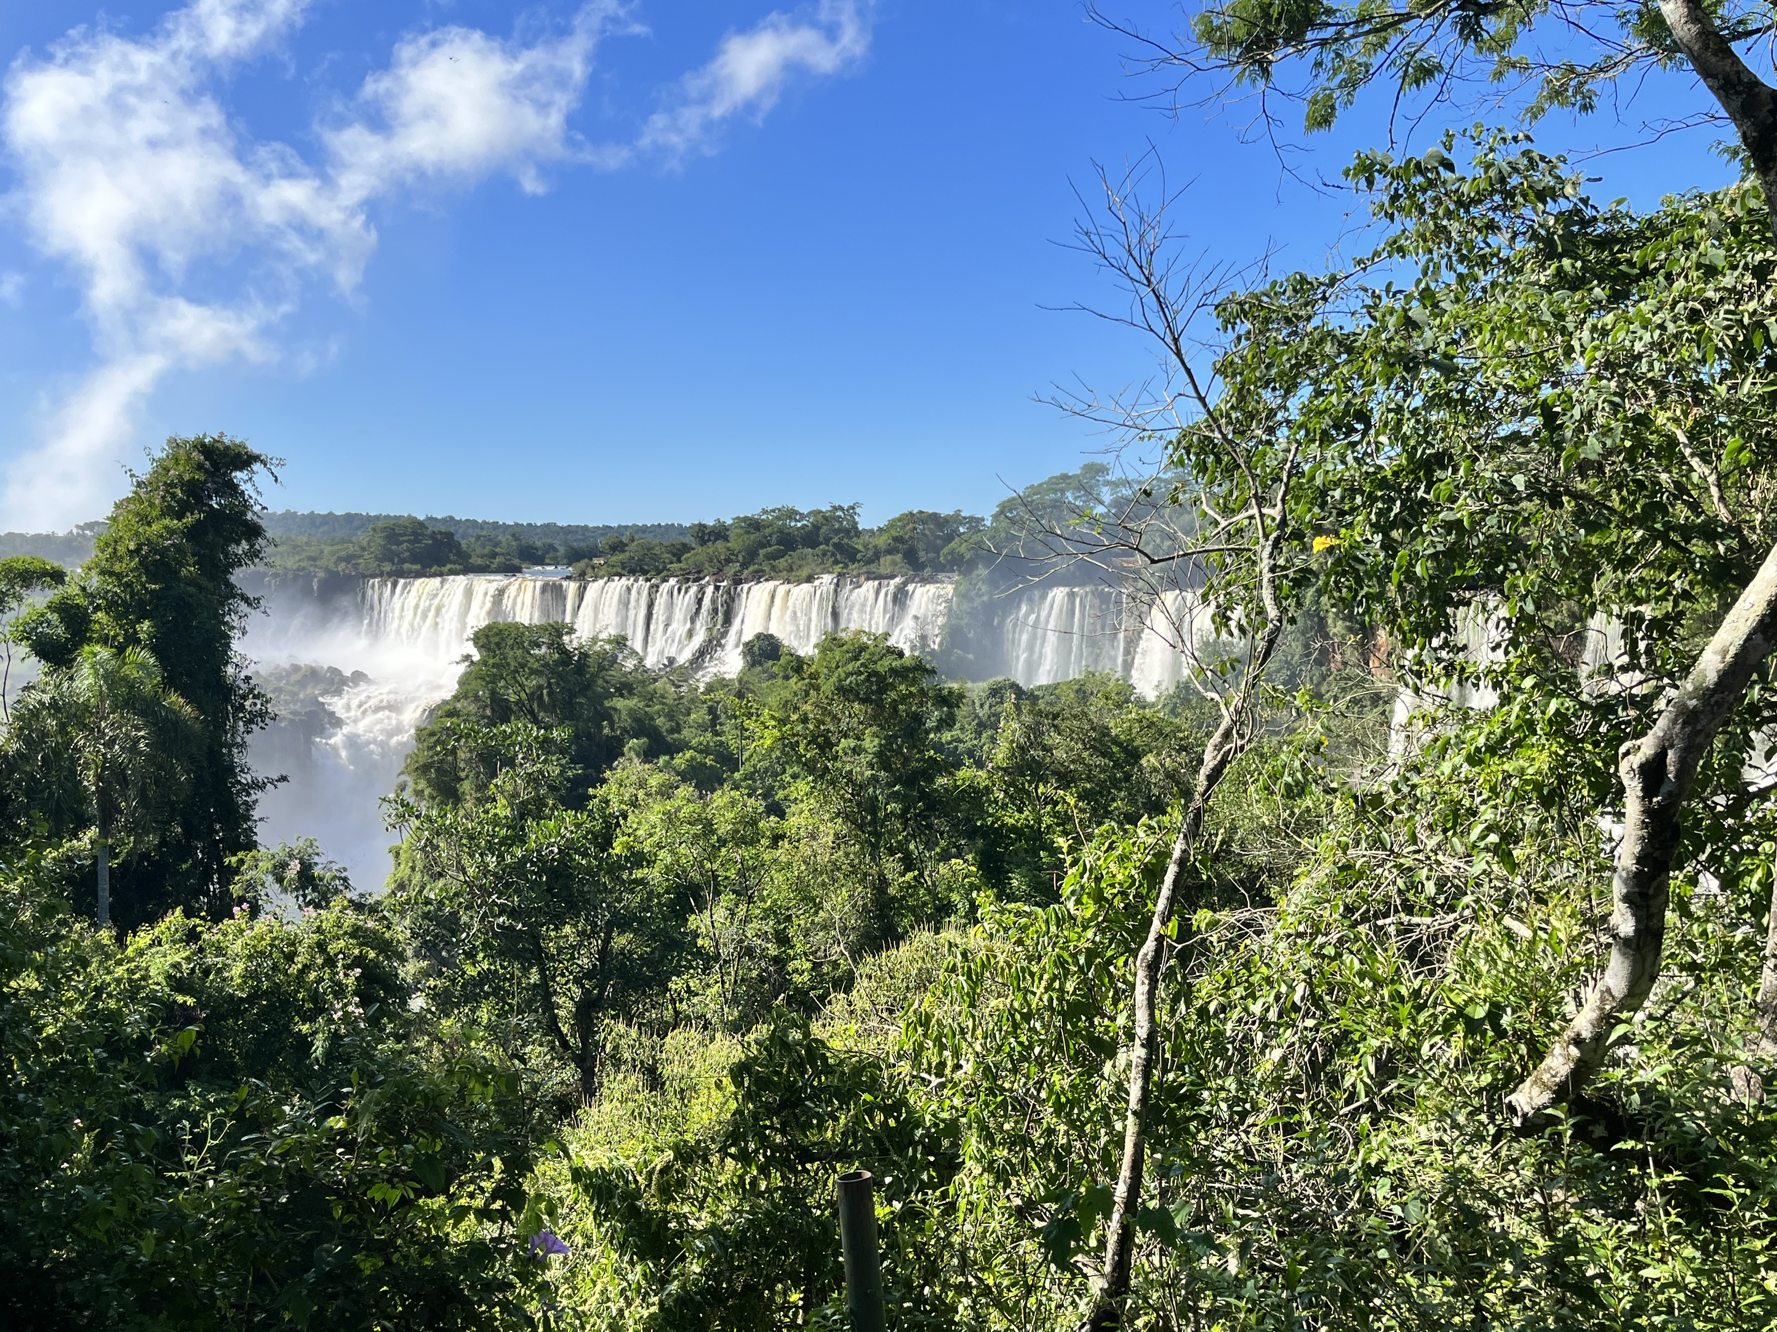
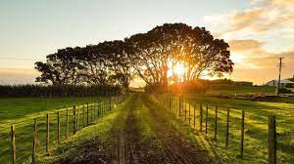
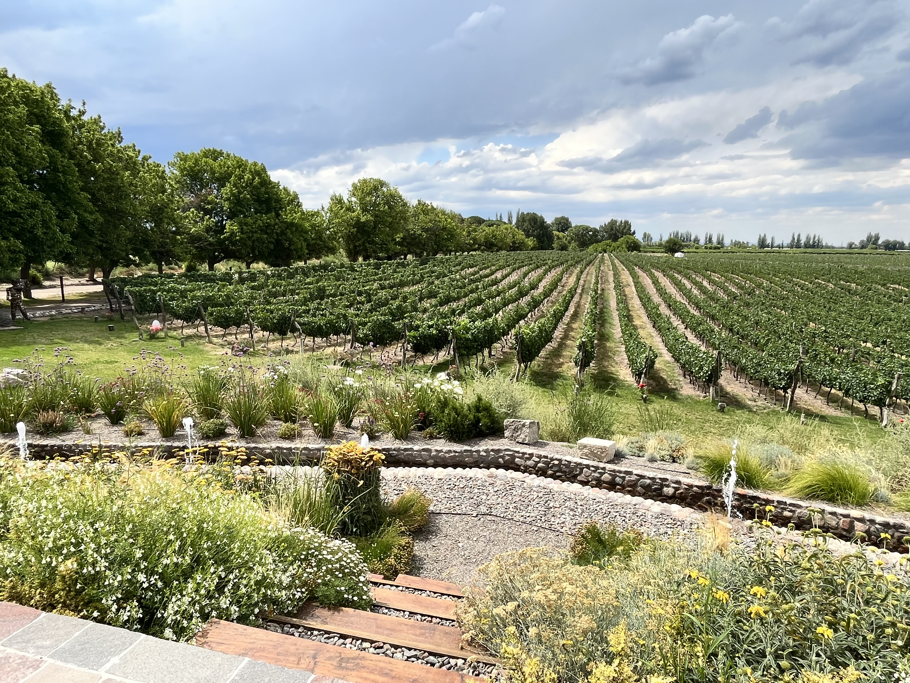
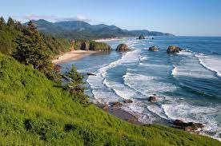
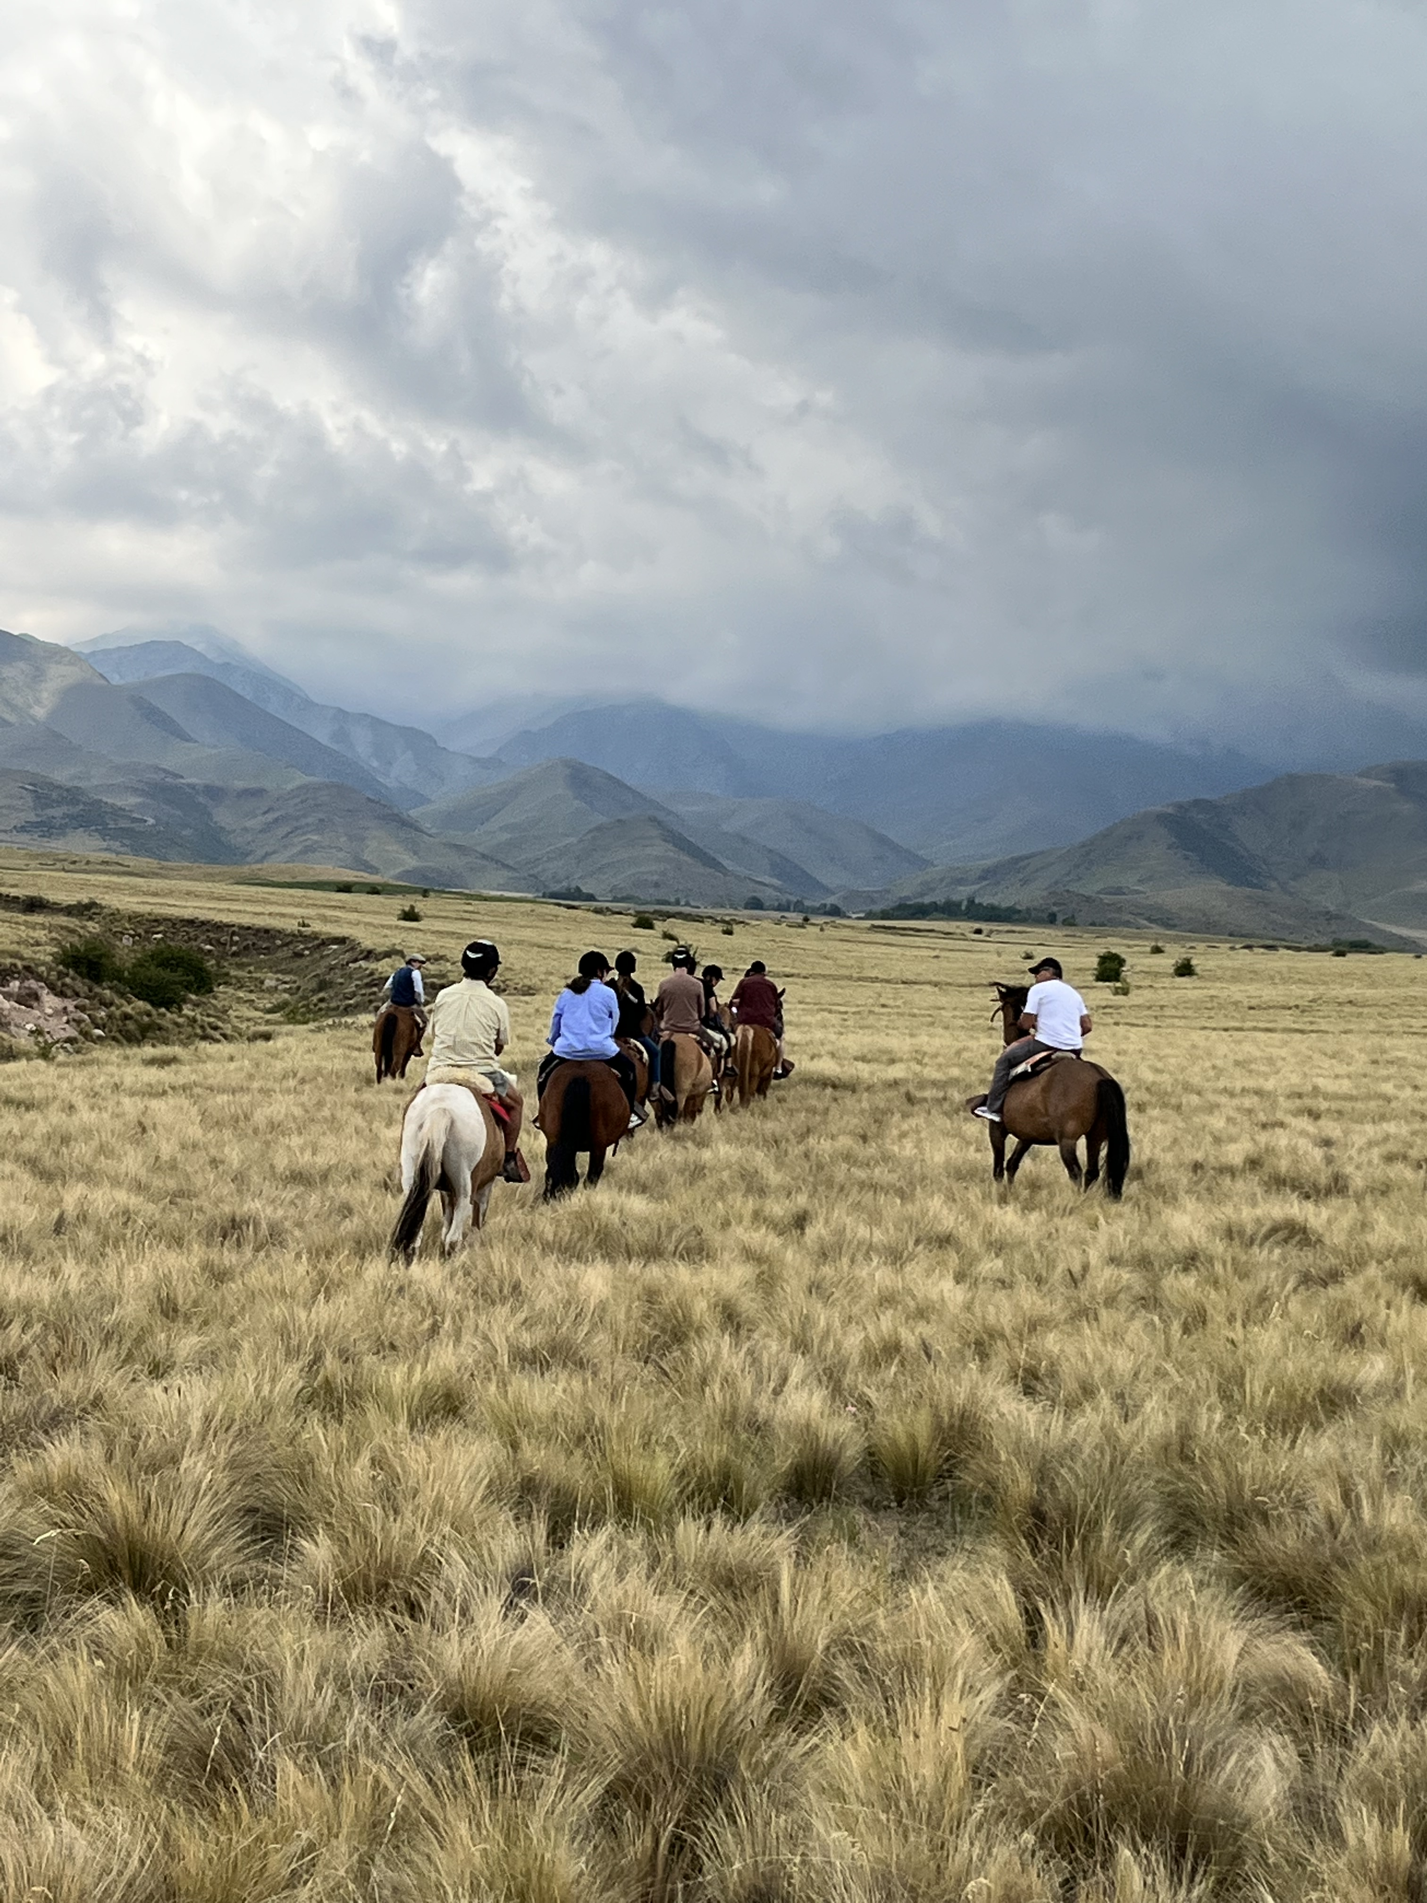
¿Algunos problemas en el campo o las afueras?

Slide 8
¿Piensas que mi presentación es objetiva? ¿Por qué sí/no?
¿Puedes adivinar dónde prefiero vivir yo?
¿En qué basas tu opinión?
Si tienes en cuenta tu propia preferencia, ¿cómo sería tu presentación? ¿Qué 3 fotos representarían tu preferencia?
Usando el SUBJ. en clásulas adjetivas, describe tu lugar favorito para vivir.

